Slide 1
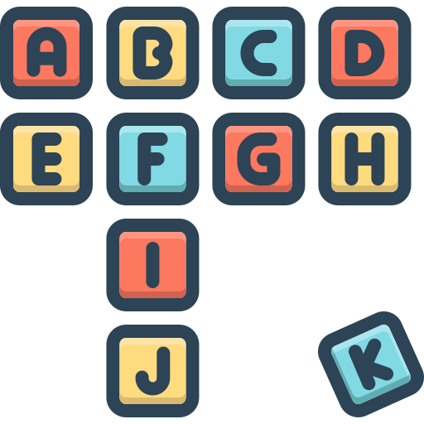
센스보카
감각을 자극하는 센스있는 영단어 해마학습법
10주차
캡스톤 디자인 1 (001)
IT융합학부 컴퓨터정보보안전공
김성준 | 권원경 | 정수현

Slide 2
목차
앱 진행상황
메인 서버 - 나만의 단어장
메인 서버 - 기본 제공 단어장
이번 주 진행 상황
다음 주 계획

Slide 3
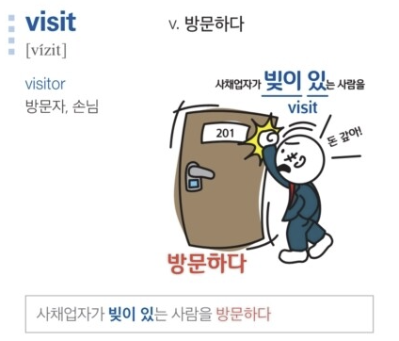
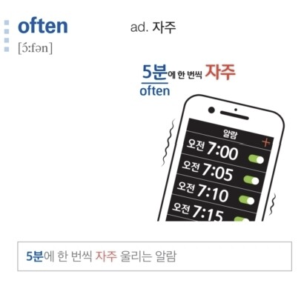
개요
① 사용자 맞춤 연상 문장 생성
② 예문에 맞는 이미지 제공
영어
학습
③ 발음 교정 기능 추가로 단점 보완
단어
암기
읽기
쓰기
해마
학습법
기억할 대상을 상상력과 연상력을 발휘해 시각화하여,
보다 빠르고 오래 암기할 수 있는 과학적인 암기방법
[ofen] ≠ 오분
Notes:
#3 개요
먼저 개요입니다.
저희 팀은 단기간 내에 많은 영어 단어를 쉽게 암기할 수 있도록 해마학습법이 적용된 단어 암기 앱, 센스보카를 만들고자 하였습니다.
센스보카는 다른 영단어 앱과 달리, 단어의 발음을 이용하여 뜻을 연상할 수 있는 문장과 그 문장을 표현하는 이미지를 제공합니다.
또한 뜻을 표현하기 위해 조금 부정확해진 발음을 교정할 수 있도록 발음 교정 기능도 제공합니다.
저희는 앱의 주요 기능인 연상 문장, 이미지, 발음 교정 제공을 위해, LLM, Dall-e, StableDiffusion, controlNet, MS Azure와 같은 AI를 활용하고 있습니다.
지금부터 1에서 8주차동안 저희가 진행한 센스보카의 진행상황을 설명드리겠습니다.

Slide 4
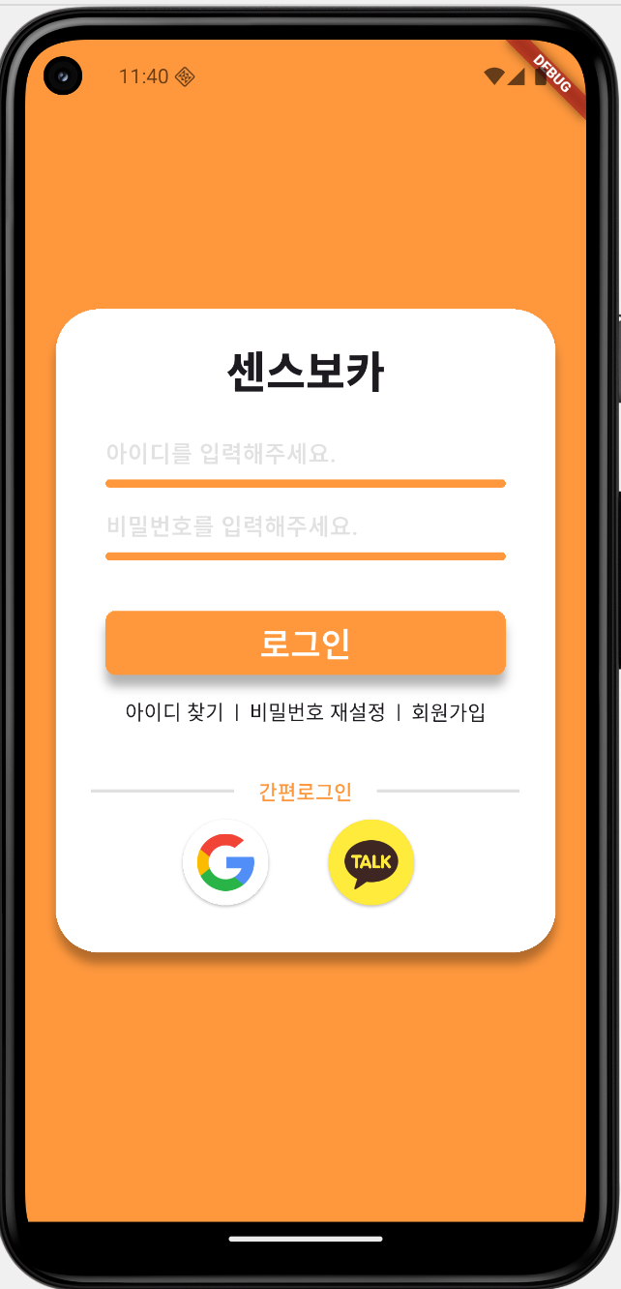
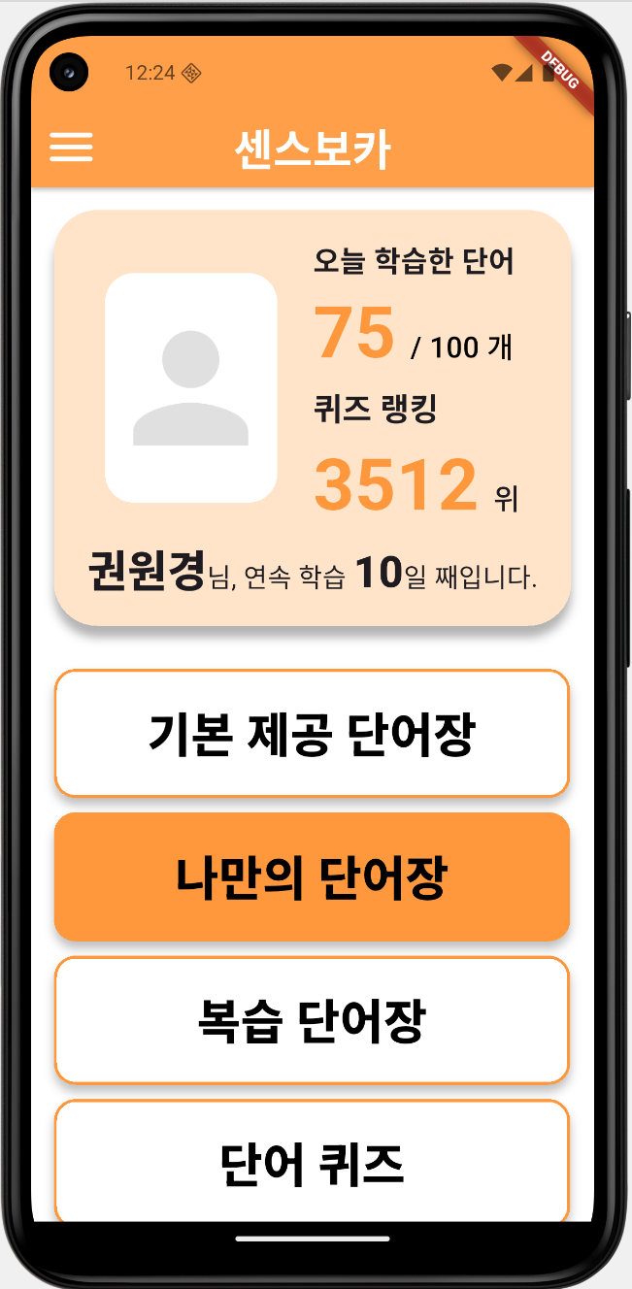
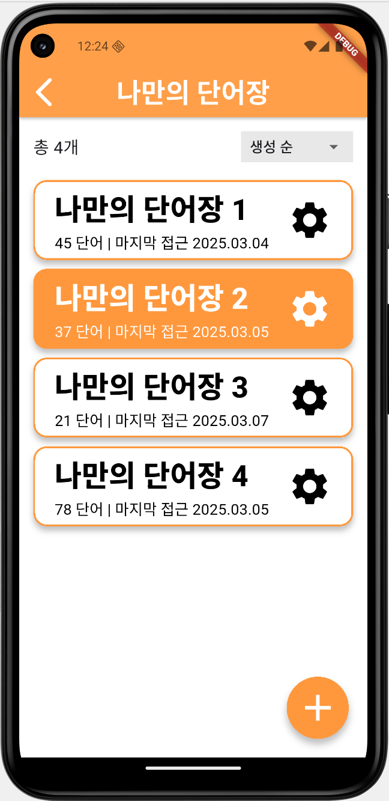
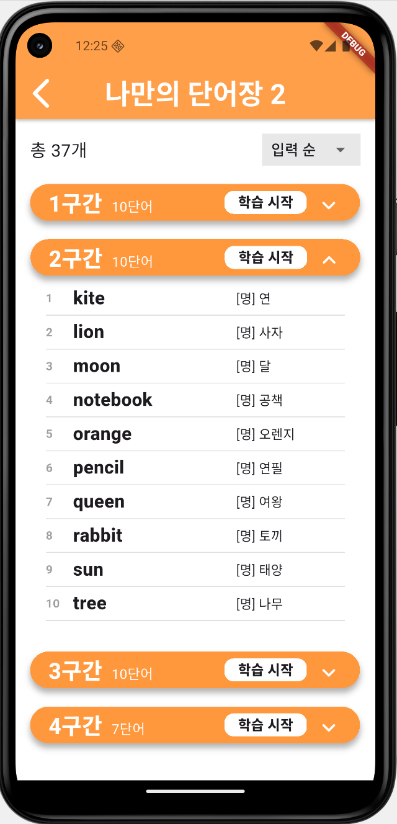
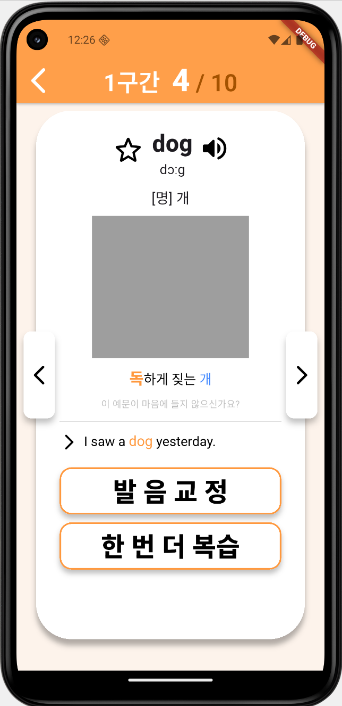
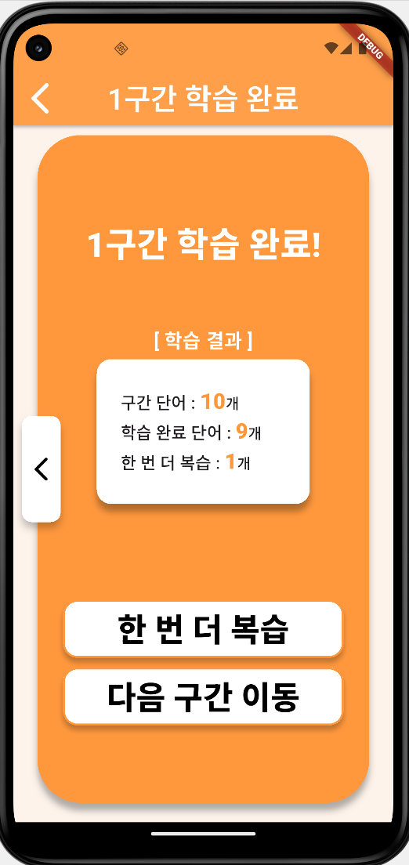
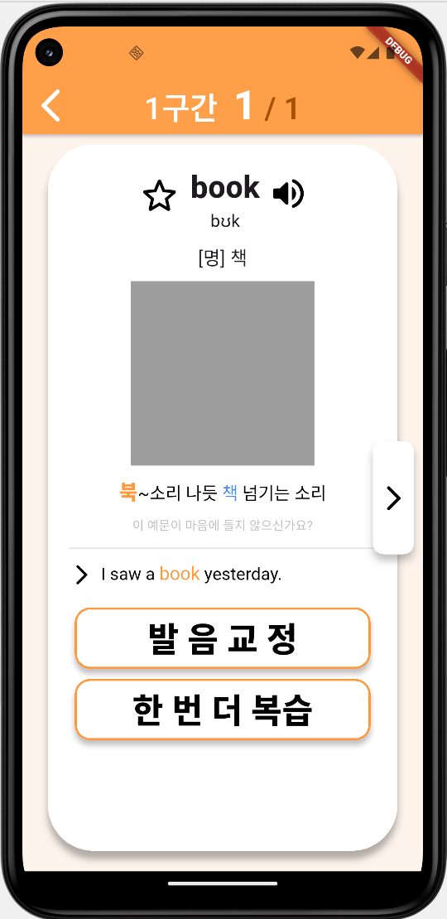
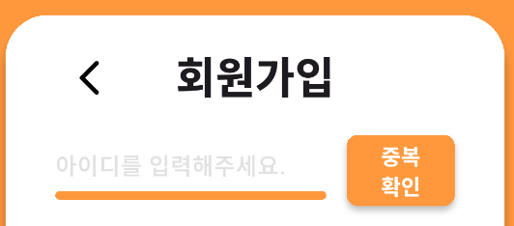
앱 진행상황
- 나만의 단어장
Notes:
#4 앱 - 나만의 단어장
먼저 클라이언트 앱에서는 가장 기본이 되는 로그인, 메인화면부터 시작하여, 센스보카의 주요 기능을 제공하는 나만의 단어장 부분을 구현하였습니다.
이메일과 비밀번호를 입력한 후 로그인을 하게 되면
센스보카의 메인화면으로 이동합니다. 사용자에 대한 기본 정보와 센스보카가 제공하는 단어장 및 퀴즈 기능에 접근할 수 있습니다. 나만의 단어장 버튼을 누르면
사용자가 직접 생성한 단어장 목록을 확인할 수 있습니다. 단어장은 기본적으로 생성 순서에 따라 정렬되며, 마지막 접근 순 정렬로 변경할 수 있습니다.
단어장의 내부에서는 단어장 내의 모든 단어를 10개 단위 구간으로 분할합니다. 각 구간 내에서서 전체 단어에 대한 간단한 정보를 한 눈에 확인할 수 있습니다. 학습하고자 하는 구간에서 학습 시작 버튼을 누르게 되면
센스보카의 주요 기능인 연상 문장과 이미지, 발음 교정 부분을 모두 확인해볼 수 있는 단어 학습 화면으로 넘어옵니다. 단어를 암기하면서 한 번 더 암기를 진행하고자 하는 단어에는 한 번 더 복습 버튼을 눌러두면 됩니다.
이러한 복습 단어는 구간이 종료된 후, 학습 완료 카드에서 그 개수를 확인할 수 있으며,
한 번 더 복습 버튼을 눌러 복습할 수 있습니다. 복습을 원치 않는다면 다음 구간으로 바로 이동할 수 있습니다.
만약 한 번 더 복습 버튼을 누르게 되면, 복습 단어만으로 구간 학습이 한 번 더 진행됩니다.
나만의 단어장 기능에 대한 전체적인 UI와 기능 설명이었습니다.

Slide 5
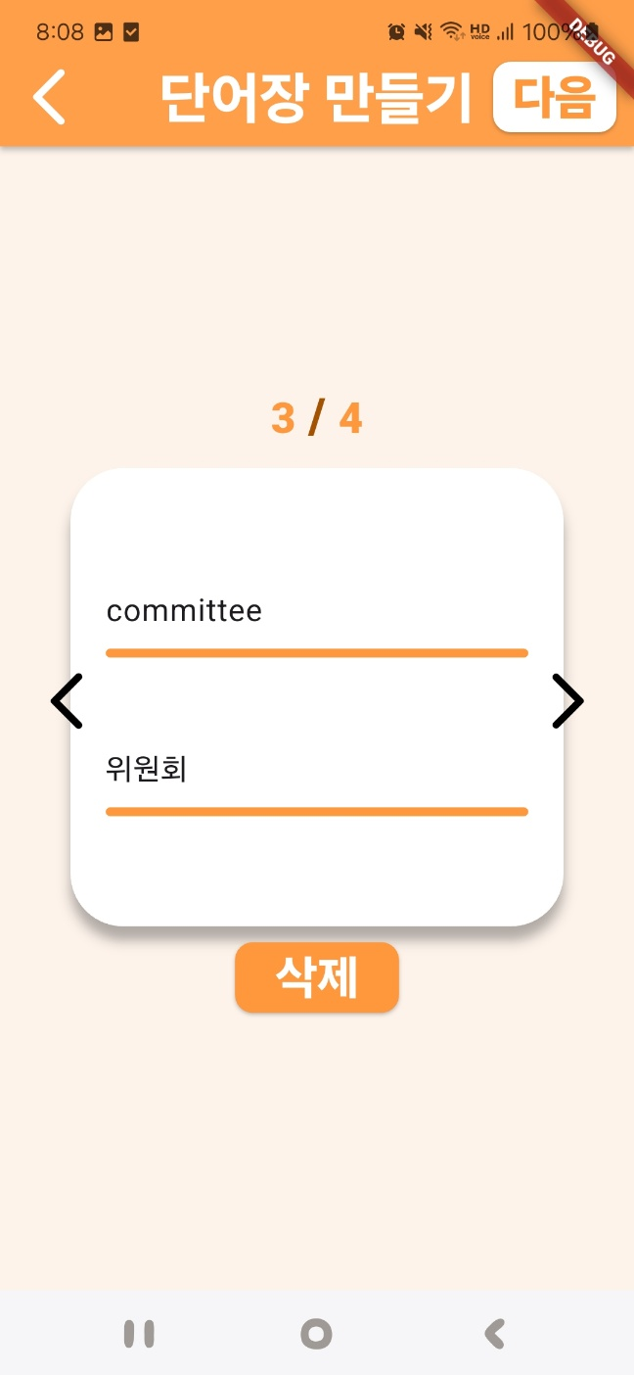
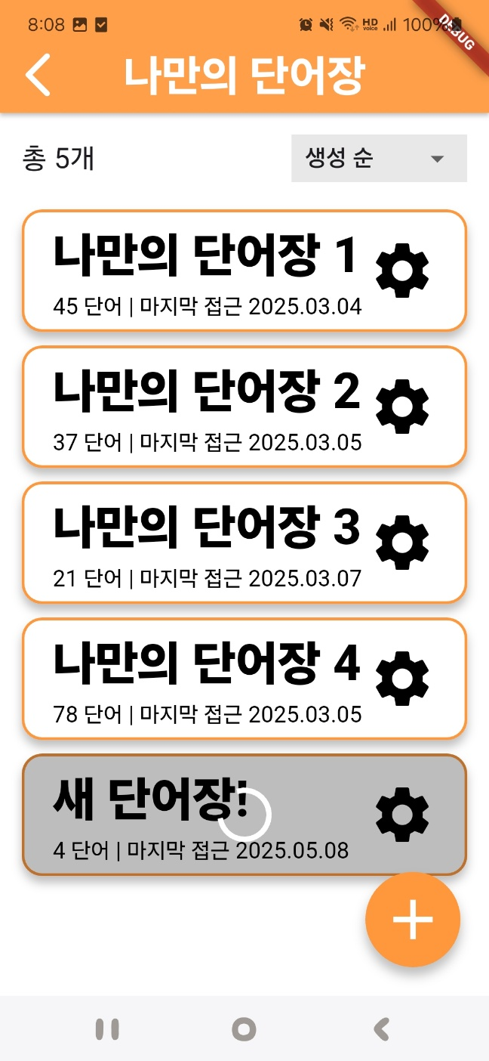
앱 진행상황 - 새 단어장 생성
API 응답 대기 상태 구현
success
단어장 버튼 유지
fail
단어장 버튼 삭제
단어 카드 삭제 기능 추가 구현
사용자의 입장에서
단어장이 생성 중임을 인지하고 결과를 확인할 수 있도록 함.

Slide 6
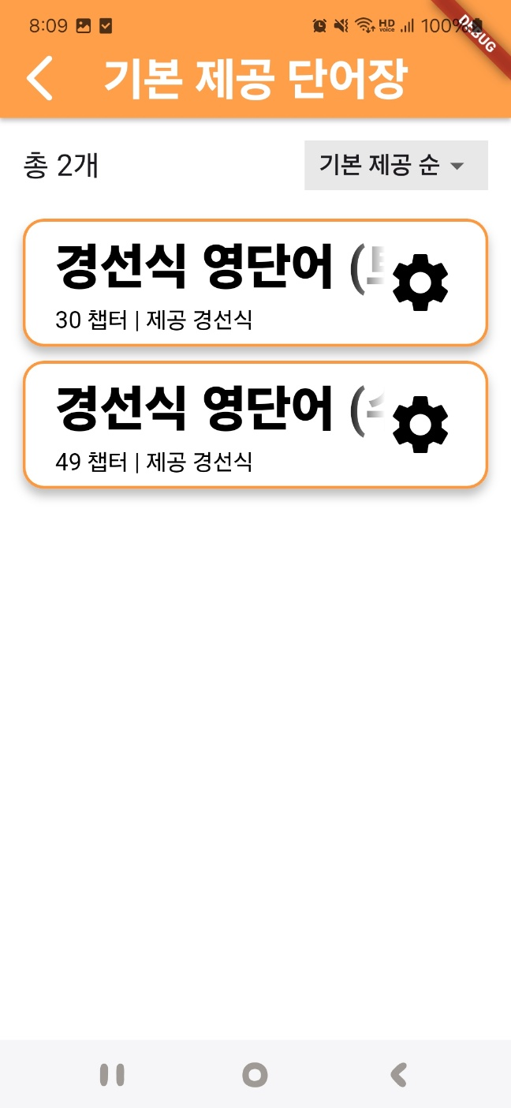
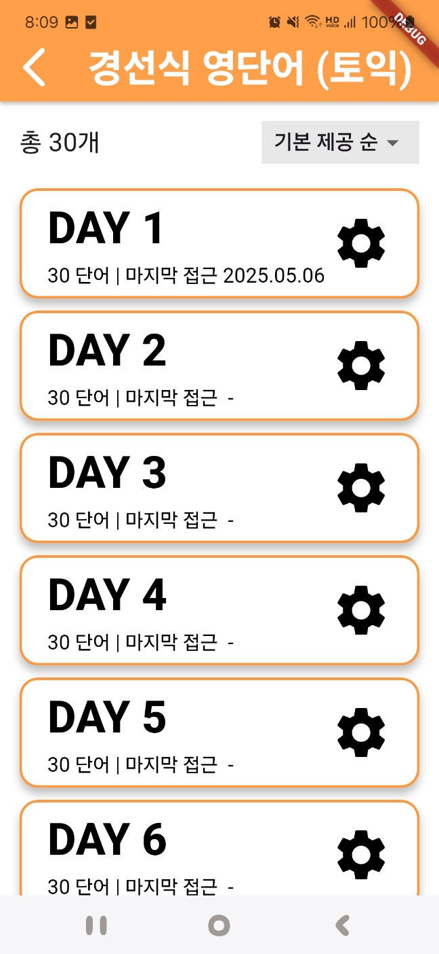
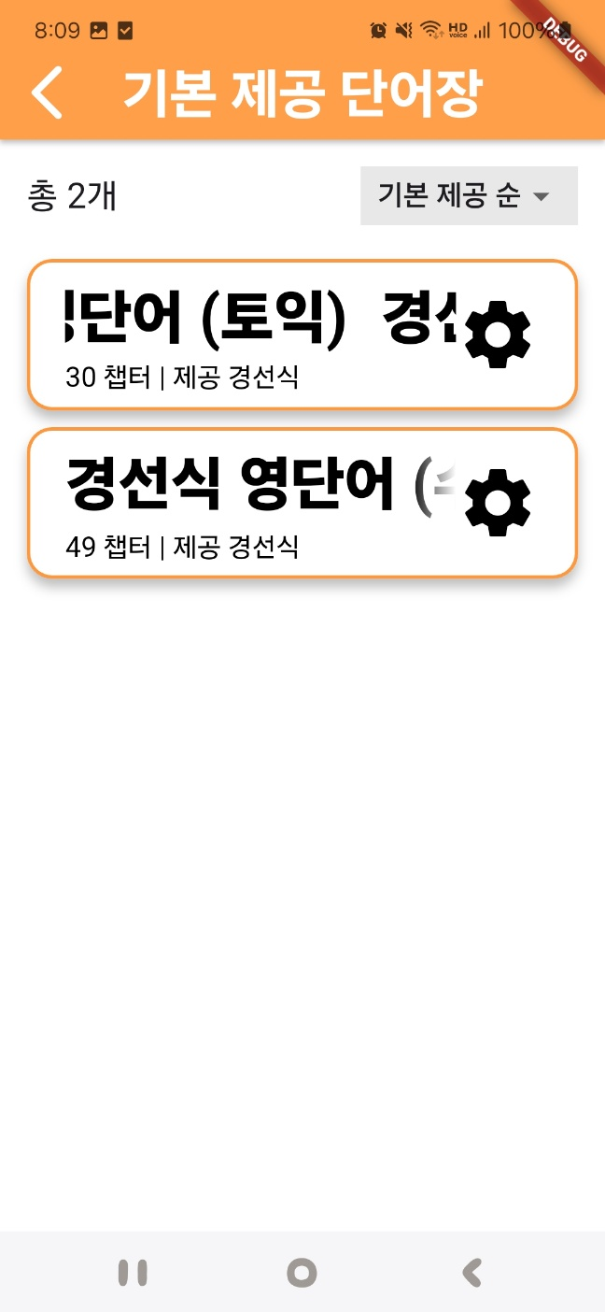
앱 진행상황 - 기본 제공 단어장
긴 문장 짤림 효과 (Fade)
누른 상태에서 문장 전체 확인 가능 (marquee)
▲ 기본 단어장 목록
▲ 단어장 챕터 목록

Slide 7
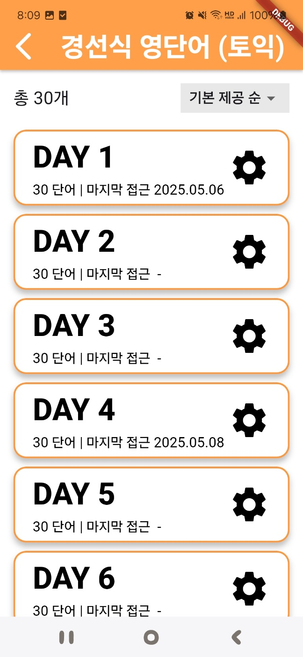
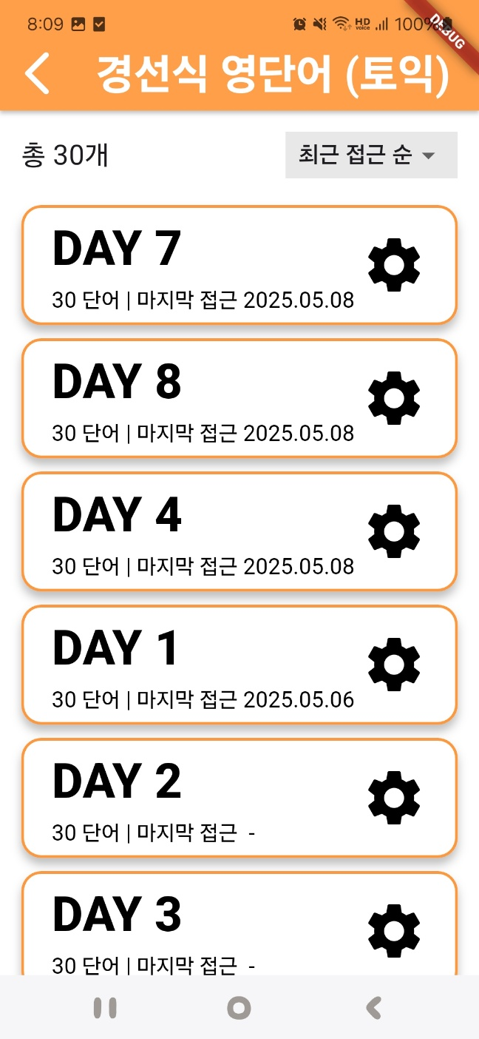

앱 진행상황 - 기본 제공 단어장
Last Access 순 정렬
버튼 클릭 시,
마지막 접근 갱신
Chapter Id 순 정렬
▲ 마지막 접근 갱신
▲ 최근 접근 순 정렬

Slide 8
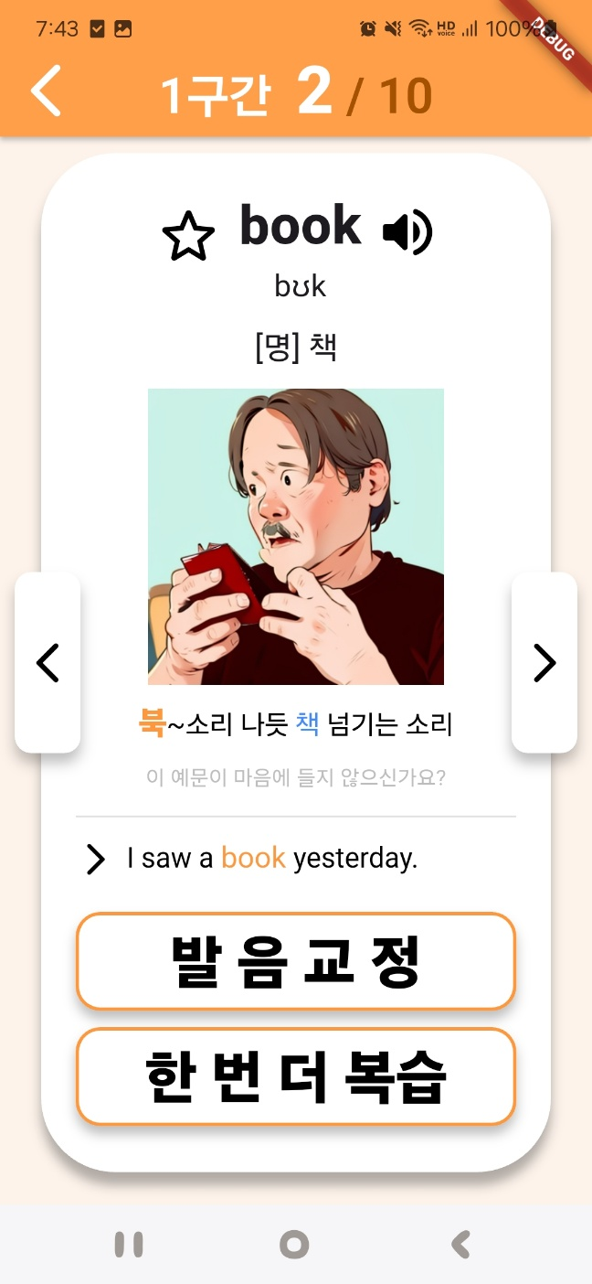
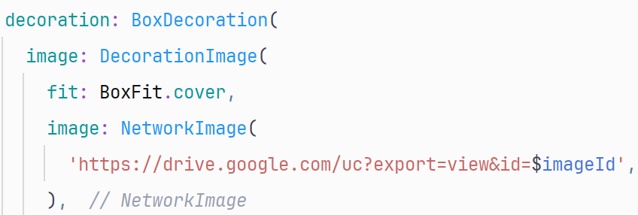
앱 진행상황 - Google Drive Image 연결
문제 : 이미지 로딩 시간
< 사용자가 이미지를 바로 확인할 수 있어야 함 >
해결 방법 :
1. 단어장 버튼을 눌렀을 때, 단어 10개에 해당하는 이미지를 미리 받는다.
2. 이미지를 받는 동안 로딩 화면을 띄운다.
▲ 단어 학습 화면

Slide 9
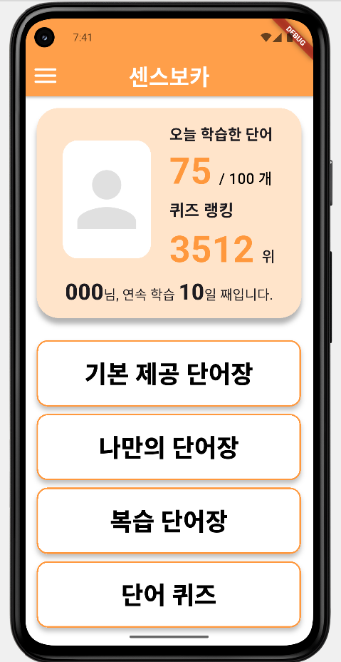
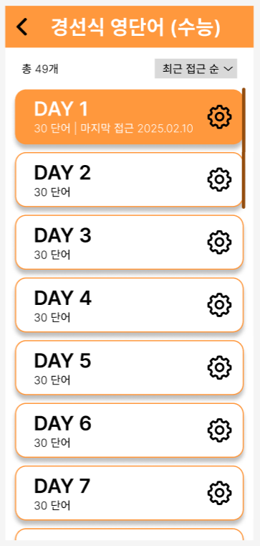
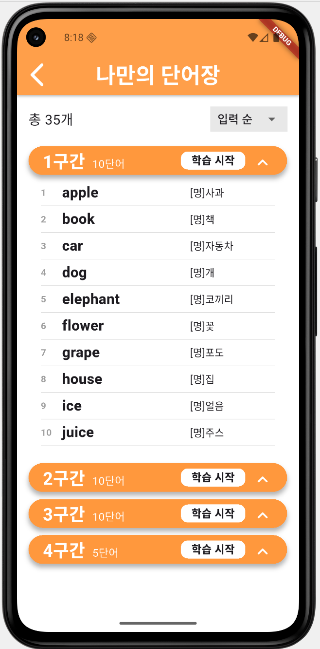
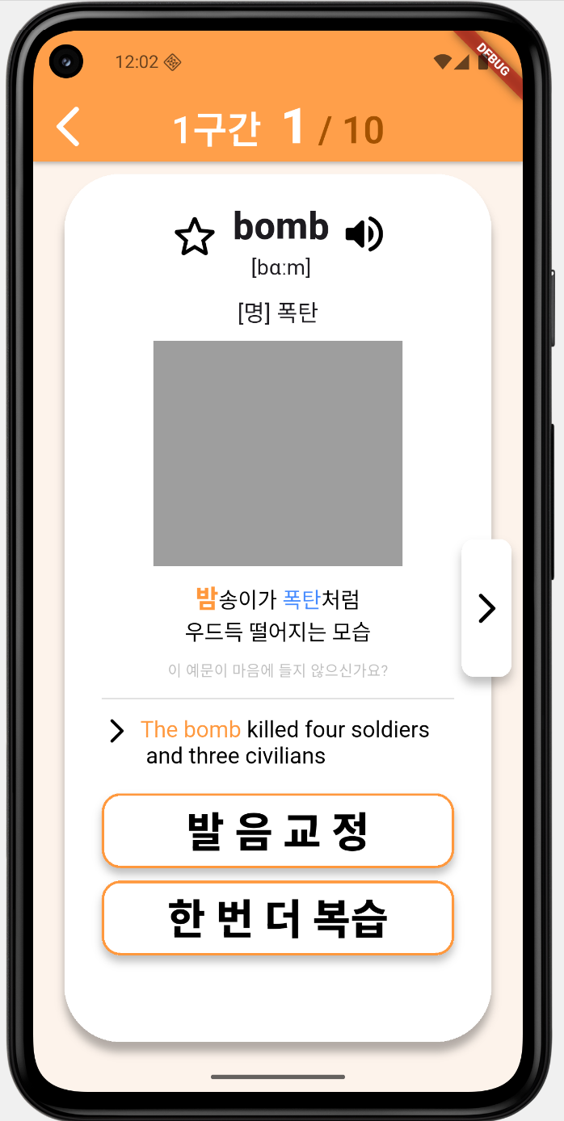
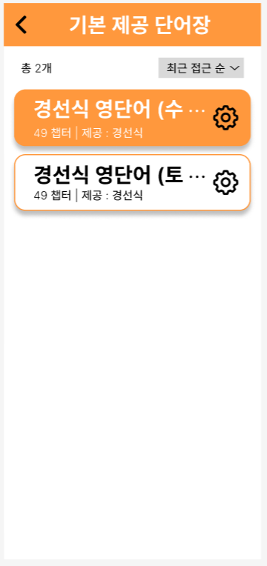
메인 서버 - 기본 제공 단어장
① 단어장 목록
② DAY 리스트
④ 단어 상세 정보
메인 화면의 “기본 제공 단어장” 클릭
③ 해당 DAY 단어 목록

Slide 10
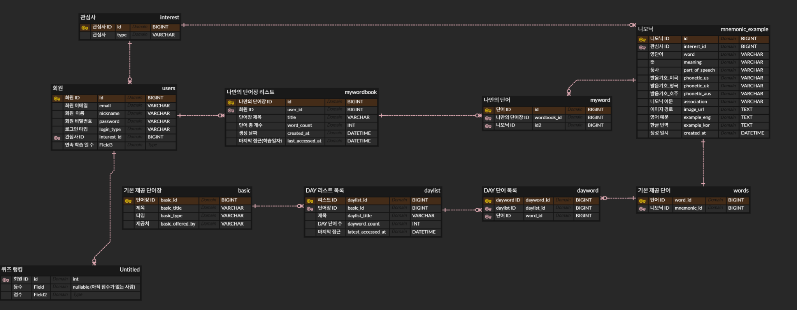
DB 구조 수정 - 기존 구조

Slide 11
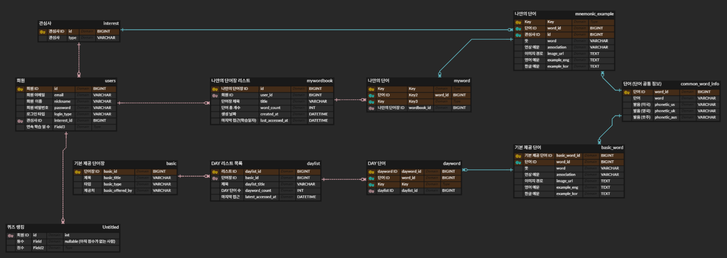
DB 구조 수정 - 새 구조

Slide 12
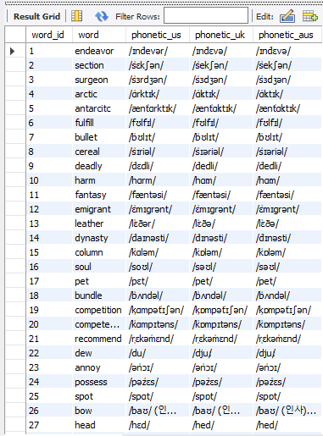
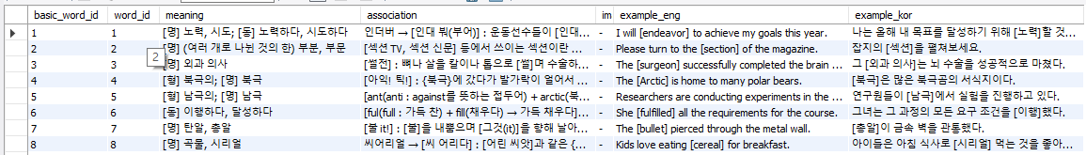
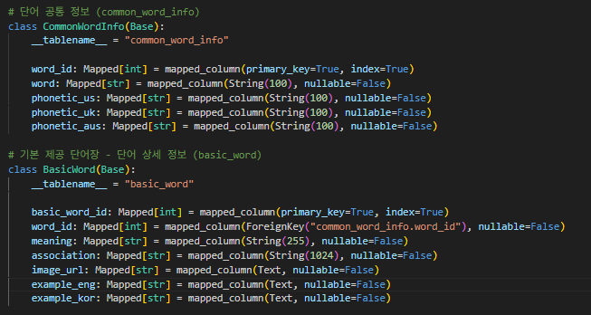
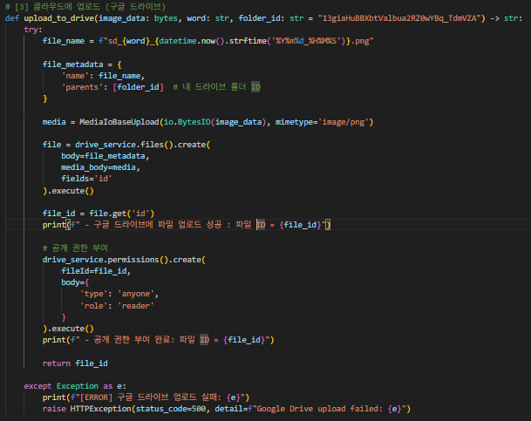
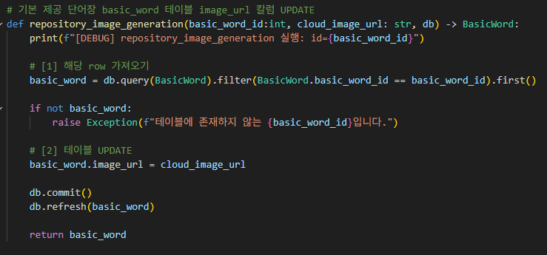
AI 서버 - 이미지 생성 후 클라우드에 업로드

Slide 13
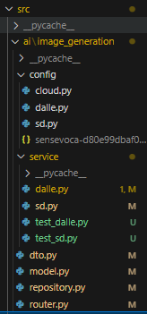
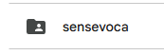
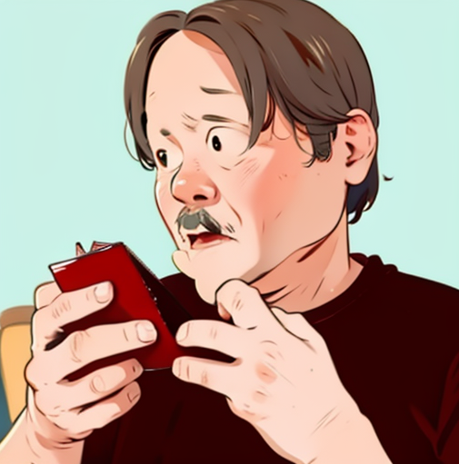
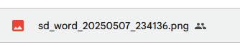
AI 서버 - 이미지 생성 후 클라우드에 업로드
테스트 프롬프팅 문장 : A man is reading a book
공유 폴더
이미지 저장

Slide 14
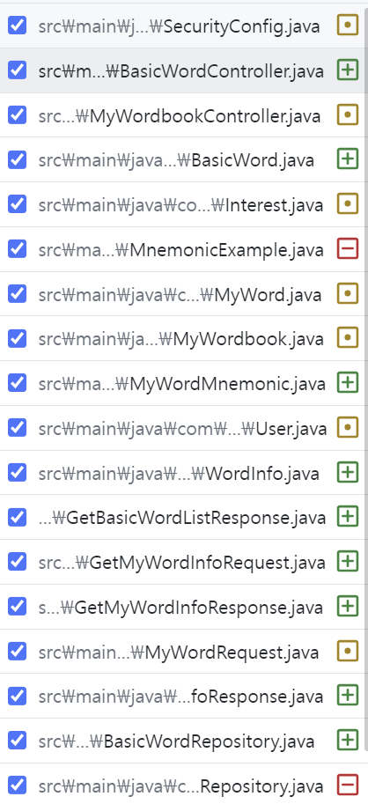
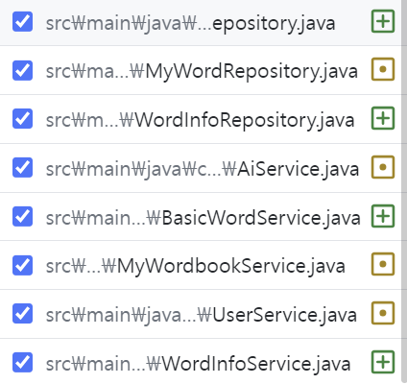
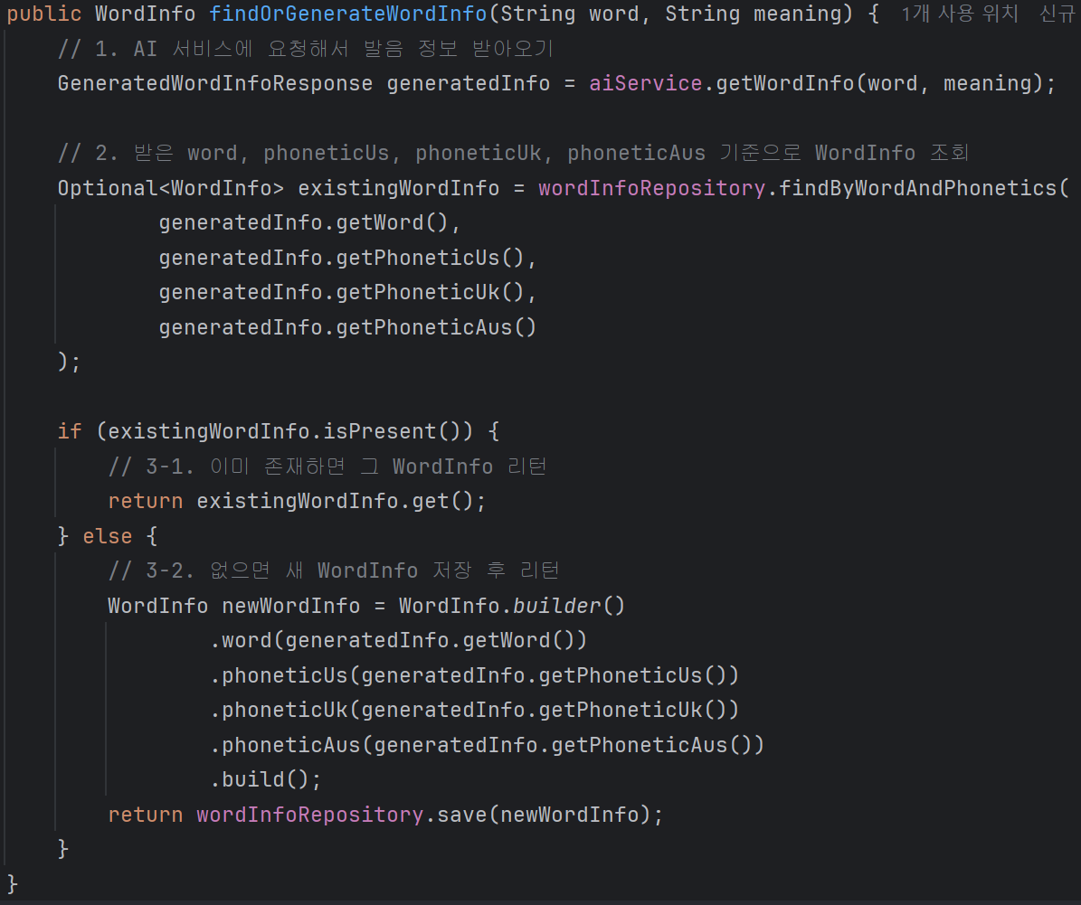
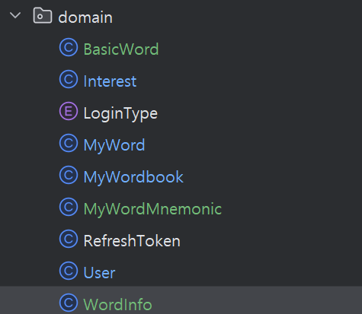

메인 서버 - 나만의 단어장

Slide 15
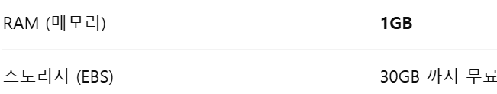
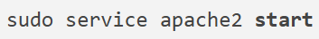
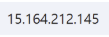
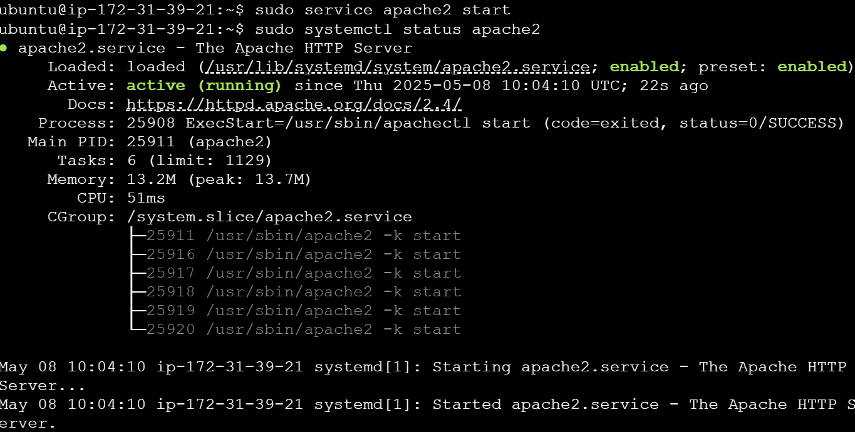
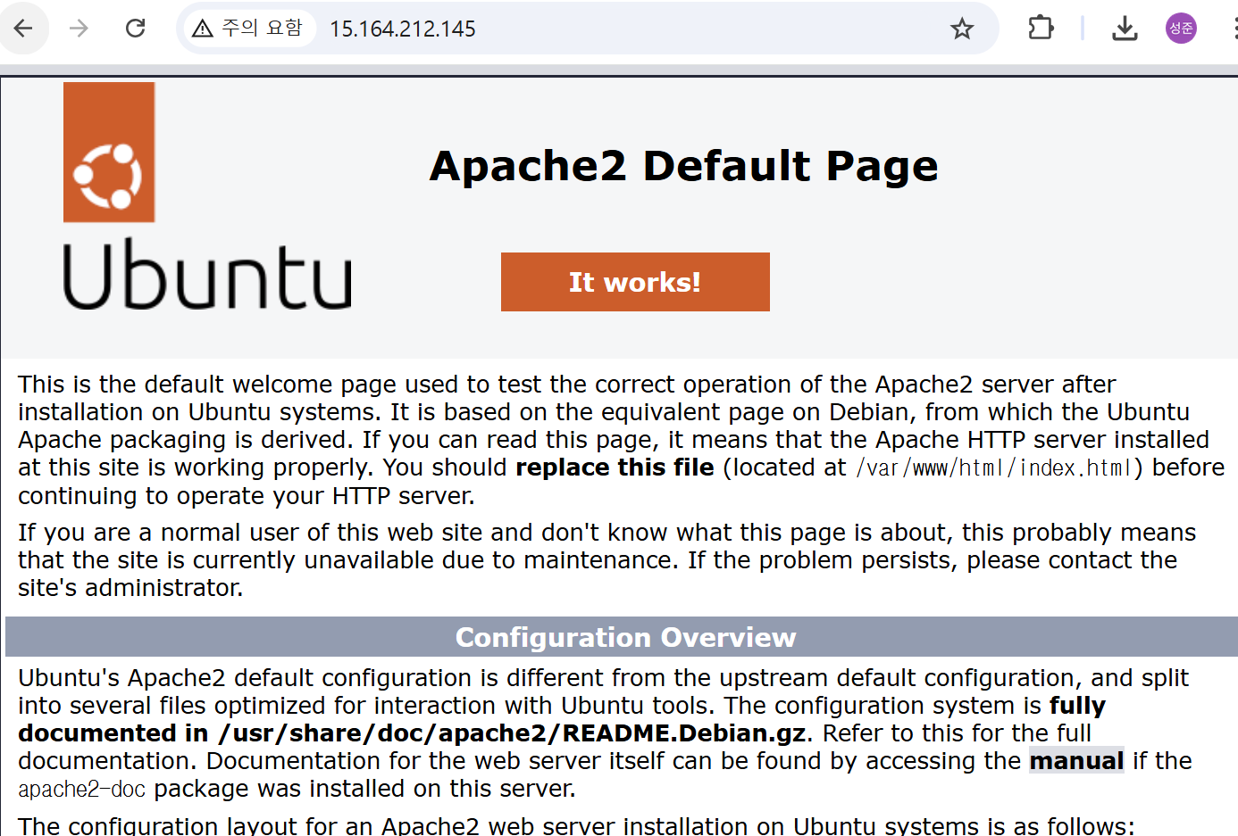
메인 서버 - aws 배포

Slide 16
진행 상황
김성준
권원경
정수현
① 메인 서버 기본 제공 단어장
② AI 서버 이미지 생성 후 클라우드에 업로드 및 아이디 반환
① 새 단어장 전체 UI 수정 및 흐름 조정
② 기본 제공 단어장 구현
③ DB 구조 수정
① DB 구조 변경
변경에 따른 코드 반영
② AWS 서버 배포

Slide 17
다음 주 계획
김성준
권원경
정수현
① 코드 수정 완성
② 코드 서버에 업로드
후 테스트 진행
③ llm 정확도 향상
① 발음 교정 UI 구현
② 환경 설정 구현
③ 퀴즈 UI 구현
④ Ms Azure STT 테스트
① 메인 서버 기본 제공 단어장 수정
② 로컬 WebUI API 연결
③ STT 연결

